Slide 1
Adaptive DSIDE

Slide 2
Agenda
Adaptive DSIDE
Mutant operation
ชนิดของปัญหา
Unimodal function ที่ใช้ในการทดลอง
ผลการทดลอง
อภิปราย-สรุปผล
Notes:
รายละเอียดเริ่มต้นของหลักสูตร และ/หรือหนังสือ/อุปกรณ์การเรียนที่ต้องใช้ในชั้นเรียน/โครงการ

Slide 3
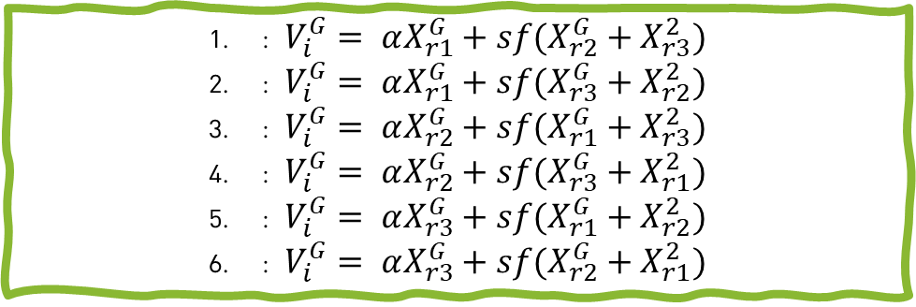

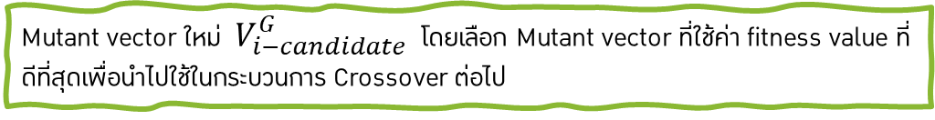
Adaptive1 DSIDE-Select best mutant vector operation
Mutant vector ใหม่ $V_{i−candidate}^{G}$ โดยเลือก Mutant vector ที่ใช้ค่า fitness value ที่ดีที่สุดเพื่อนำไปใช้ในกระบวนการ Crossover ต่อไป
$\text{: } V_{i}^{G}= αX_{r1}^{G}+sf(X_{r2}^{G}+X_{r3}^{2})$
$\text{:} V_{i}^{G}= αX_{r1}^{G}+sf(X_{r3}^{G}+X_{r2}^{2})$
$\text{: } V_{i}^{G}= αX_{r2}^{G}+sf(X_{r1}^{G}+X_{r3}^{2})$
$\text{: } V_{i}^{G}= αX_{r2}^{G}+sf(X_{r3}^{G}+X_{r1}^{2})$
$\text{: } V_{i}^{G}= αX_{r3}^{G}+sf(X_{r1}^{G}+X_{r2}^{2})$
$\text{: } V_{i}^{G}= αX_{r3}^{G}+sf(X_{r2}^{G}+X_{r1}^{2})$
Mutant vector เดิม : $V_{i}^{G}= αX_{r1}^{G}+sf(X_{r2}^{G}+X_{r3}^{2})$

Slide 4
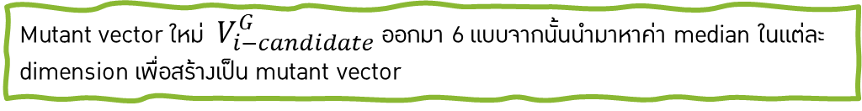
Adaptive2 DSIDE-Median mutant vector operation
Mutant vector ใหม่ $V_{i−candidate}^{G}$ ออกมา 6 แบบจากนั้นนำมาหาค่า median ในแต่ละ dimension เพื่อสร้างเป็น mutant vector
$\text{: } V_{i}^{G}= αX_{r1}^{G}+sf(X_{r2}^{G}+X_{r3}^{2})$
$\text{:} V_{i}^{G}= αX_{r1}^{G}+sf(X_{r3}^{G}+X_{r2}^{2})$
$\text{: } V_{i}^{G}= αX_{r2}^{G}+sf(X_{r1}^{G}+X_{r3}^{2})$
$\text{: } V_{i}^{G}= αX_{r2}^{G}+sf(X_{r3}^{G}+X_{r1}^{2})$
$\text{: } V_{i}^{G}= αX_{r3}^{G}+sf(X_{r1}^{G}+X_{r2}^{2})$
$\text{: } V_{i}^{G}= αX_{r3}^{G}+sf(X_{r2}^{G}+X_{r1}^{2})$
Mutant vector เดิม : $V_{i}^{G}= αX_{r1}^{G}+sf(X_{r2}^{G}+X_{r3}^{2})$

Slide 5
Adaptive2 DSIDE-Median mutant vector operation
Mutant vector ใหม่ $V_{i−candidate}^{G}$ ออกมา 6 แบบจากนั้นนำมาหาค่า median ในแต่ละ dimension เพื่อสร้างเป็น mutant vector
$\text{: } V_{i}^{G}= αX_{r1}^{G}+sf(X_{r2}^{G}+X_{r3}^{2})$
$\text{:} V_{i}^{G}= αX_{r1}^{G}+sf(X_{r3}^{G}+X_{r2}^{2})$
$\text{: } V_{i}^{G}= αX_{r2}^{G}+sf(X_{r1}^{G}+X_{r3}^{2})$
$\text{: } V_{i}^{G}= αX_{r2}^{G}+sf(X_{r3}^{G}+X_{r1}^{2})$
$\text{: } V_{i}^{G}= αX_{r3}^{G}+sf(X_{r1}^{G}+X_{r2}^{2})$
$\text{: } V_{i}^{G}= αX_{r3}^{G}+sf(X_{r2}^{G}+X_{r1}^{2})$
Mutant vector เดิม : $V_{i}^{G}= αX_{r1}^{G}+sf(X_{r2}^{G}+X_{r3}^{2})$

Slide 6
Adaptive2 DSIDE-Median mutant vector operation(ต่อ)
หาค่า median ในแต่ละ dimension
นำ mutant vector ทั้ง 6 มาสร้างเป็น mutant vector ใหม่ด้วยค่า median ในแต่ละ dimension

Slide 7
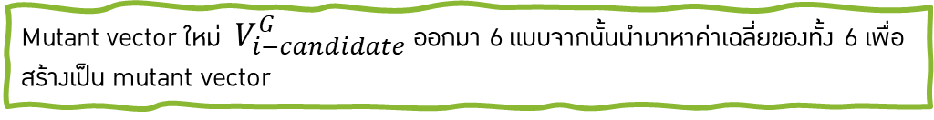
Adaptive3 DSIDE-Mean mutant vector operation
Mutant vector ใหม่ $V_{i−candidate}^{G}$ ออกมา 6 แบบจากนั้นนำมาหาค่าเฉลี่ยของทั้ง 6 เพื่อสร้างเป็น mutant vector
$\text{: } V_{i}^{G}= αX_{r1}^{G}+sf(X_{r2}^{G}+X_{r3}^{2})$
$\text{:} V_{i}^{G}= αX_{r1}^{G}+sf(X_{r3}^{G}+X_{r2}^{2})$
$\text{: } V_{i}^{G}= αX_{r2}^{G}+sf(X_{r1}^{G}+X_{r3}^{2})$
$\text{: } V_{i}^{G}= αX_{r2}^{G}+sf(X_{r3}^{G}+X_{r1}^{2})$
$\text{: } V_{i}^{G}= αX_{r3}^{G}+sf(X_{r1}^{G}+X_{r2}^{2})$
$\text{: } V_{i}^{G}= αX_{r3}^{G}+sf(X_{r2}^{G}+X_{r1}^{2})$
Mutant vector เดิม : $V_{i}^{G}= αX_{r1}^{G}+sf(X_{r2}^{G}+X_{r3}^{2})$
นำมาหาค่าเฉลี่ยเพื่อสร้าง mutant vector ใหม่

Slide 8
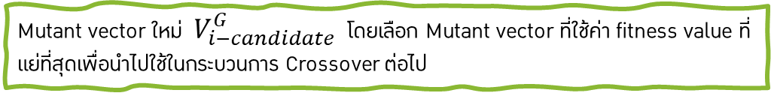
Adaptive4 DSIDE-Select worse mutant vector operation
Mutant vector ใหม่ $V_{i−candidate}^{G}$ โดยเลือก Mutant vector ที่ใช้ค่า fitness value ที่แย่ที่สุดเพื่อนำไปใช้ในกระบวนการ Crossover ต่อไป
$\text{: } V_{i}^{G}= αX_{r1}^{G}+sf(X_{r2}^{G}+X_{r3}^{2})$
$\text{:} V_{i}^{G}= αX_{r1}^{G}+sf(X_{r3}^{G}+X_{r2}^{2})$
$\text{: } V_{i}^{G}= αX_{r2}^{G}+sf(X_{r1}^{G}+X_{r3}^{2})$
$\text{: } V_{i}^{G}= αX_{r2}^{G}+sf(X_{r3}^{G}+X_{r1}^{2})$
$\text{: } V_{i}^{G}= αX_{r3}^{G}+sf(X_{r1}^{G}+X_{r2}^{2})$
$\text{: } V_{i}^{G}= αX_{r3}^{G}+sf(X_{r2}^{G}+X_{r1}^{2})$
Mutant vector เดิม : $V_{i}^{G}= αX_{r1}^{G}+sf(X_{r2}^{G}+X_{r3}^{2})$

Slide 9
ชนิดของปัญหา
แบ่งขนาดของปัญหาออกเป็น 2 ขนาดดังนี้
ปัญหาขนาดเล็ก 30 dimension
ปัญหาขนาดกลาง 100 dimension
จำนวนรอบในการค้นหาคำตอบ
5000 รอบ
จำนวนประชากร
100 ประชากร
500 ประชากร

Slide 10

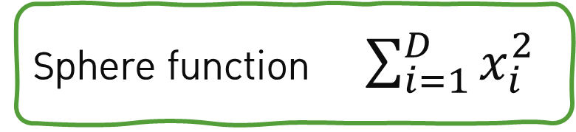

Unimodal function ที่ใช้ในการทดลอง
Sphere function $\sum_{i=1}^{D}{x_{i}^{2}}$
Elliptic function $\sum_{i=1}^{D}{{({10}^{6})}^{t−\frac{1}{D}−1}x_{i}^{2}}$
Schwefel1.2 $\sum_{i=1}^{D}{{(\sum_{j=1}^{i}{x_{i}})}^{2}}$

Slide 11
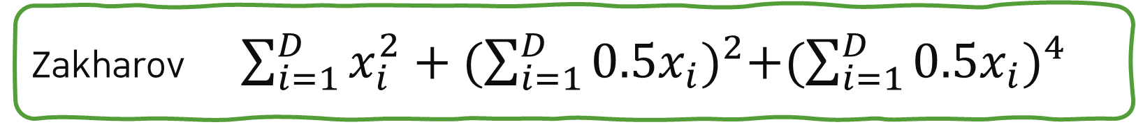

Unimodal function ที่ใช้ในการทดลอง
Schwefel 2.22 $\sum_{i=1}^{D}{\left|x_{i}\right|+\prod_{i=1}^{D}{x_{i}^{2}}}$
Zakharov $\sum_{i=1}^{D}{x_{i}^{2}+{(\sum_{i=1}^{D}{0.5x_{i}})}^{2}+{(\sum_{i=1}^{D}{0.5x_{i}})}^{4}}$

Slide 12
ผลการทดลองในปัญหาขนาดเล็ก
คำตอบของ function | จำนวนรอบที่พบคำตอบ
Function/Algorithm | Function/Algorithm | Sphere | Elliptic | Schwefel1.2 | Schwefel2.22 | Zakharov
100 ประชากร | Standard DSIDE | 0 | 0 | 0 | 0 | 0
 | Adaptive DSIDE Best | 0 | 0 | 0 | 0 | 0
 | Adaptive DSIDE median | 0 | 0 | 0 | 0 | 0
 | Adaptive DSIDE mean | 0 | 0 | 0 | 0 | 0
 | Adaptive DSIDE worse | 0 | 0 | 0 | 0 | 0
500 ประชากร | Standard DSIDE | 0 | 0 | 0 | 0 | 0
 | Adaptive DSIDE Best | 0 | 0 | 0 | 0 | 0
 | Adaptive DSIDE median
 | Adaptive DSIDE mean
 | Adaptive DSIDE worse

Slide 13
ผลการทดลองในปัญหาขนาดเล็ก
จำนวนรอบที่พบคำตอบ | จำนวนรอบที่พบคำตอบ
Function/Algorithm | Function/Algorithm | Sphere | Elliptic | Schwefel1.2 | Schwefel2.22 | Zakharov | Score (compare with Standard DSIDE)
100 ประชากร | Standard DSIDE | 2028.8 | 1983.2 | 2256.0 | 1848 | 2007.2
 | Adaptive DSIDE Best | 1654.8 | 1610.2 | 1634.4 | 1530.0 | 1655.2 | 6
 | Adaptive DSIDE median | 2844.6 | 552.6 | 1168.4 | 3574.4 | 696.8 | 3
 | Adaptive DSIDE mean | 390.8 | 1769 | 1748.2 | 3788.2 | 692.8 | 5
 | Adaptive DSIDE worse | 2377.0 | 2361.6 | 2373.2 | 4116.4 | 2410.2 | 0
500 ประชากร | Standard DSIDE
 | Adaptive DSIDE Best
 | Adaptive DSIDE median
 | Adaptive DSIDE mean
 | Adaptive DSIDE worse

Slide 14
ผลการทดลองในปัญหาขนาดเล็ก
เวลาที่พบคำตอบ(วินาที) | จำนวนรอบที่พบคำตอบ
Function/Algorithm | Function/Algorithm | Sphere | Elliptic | Schwefel1.2 | Schwefel2.22 | Zakharov
100 ประชากร | Standard DSIDE | 15.26 | 23.79 | 108.69 | 16.74 | 17.29
 | Adaptive DSIDE Best | 39 | 77 | 349.4 | 51.4 | 48.4
 | Adaptive DSIDE median | 185.59 | 9.45 | 68.06 | 309.90 | 12.67
 | Adaptive DSIDE mean | 1.62 | 34.02 | 85.18 | 124.06 | 4.13
 | Adaptive DSIDE worse | 28.4 | 59.62 | 284.60 | 122.56 | 36.72
500 ประชากร | Standard DSIDE
 | Adaptive DSIDE Best
 | Adaptive DSIDE median
 | Adaptive DSIDE mean
 | Adaptive DSIDE worse

Slide 15
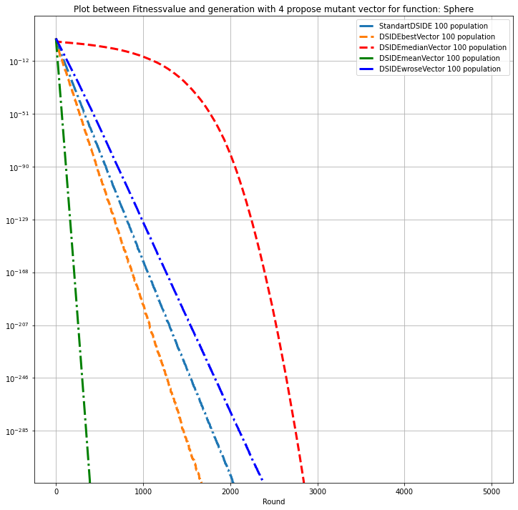
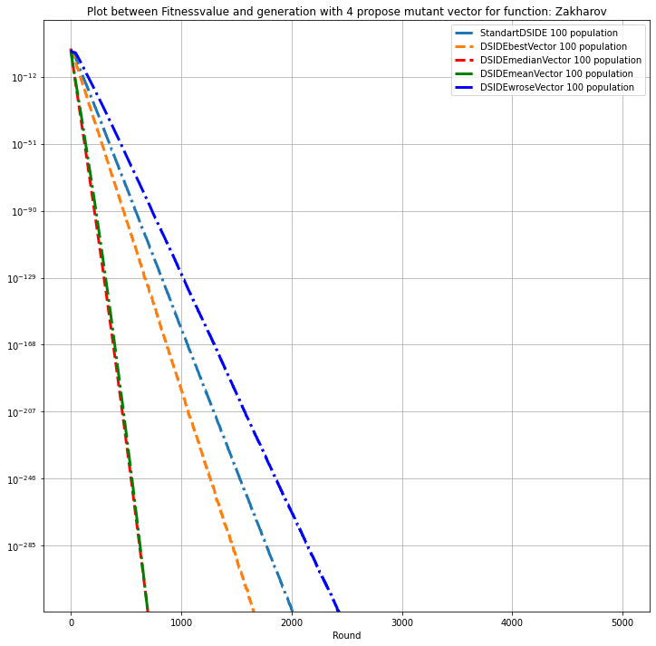
ผลการทดลอง(ต่อ)

Slide 16
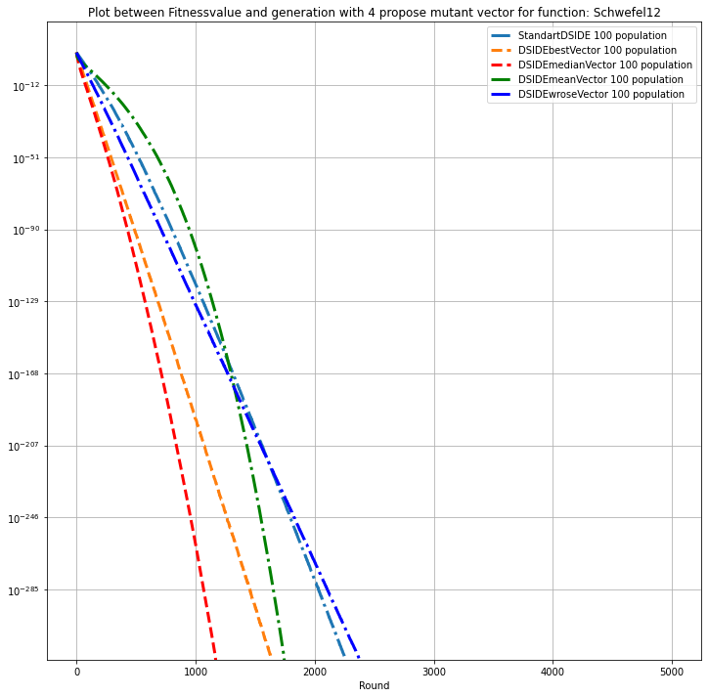
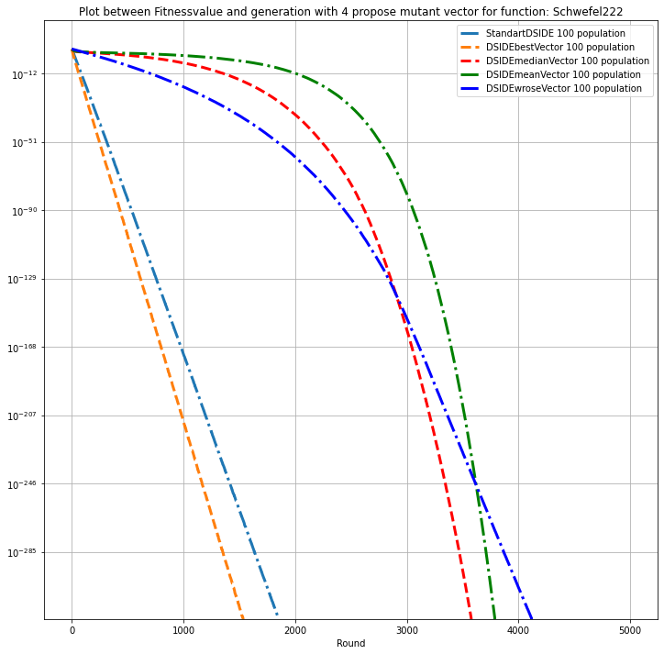
ผลการทดลอง(ต่อ)

Slide 17
อภิปราย-สรุปผล
จากการทดลองพบว่า Adaptive DSIDE ที่สร้าง Mutant Vector แบบ Median และ Mean พบว่าหาประชากรมีการพัฒนาคำตอบที่ดีวิธีการนี้จะช่วยส่งเสริมให้สามารถพัฒนาคำตอบได้อย่างรวดเร็ว
หากคำตอบที่พัฒนาได้ไม่ดีพออาจส่งผลให้ใช้จำนวนรอบที่มากขึ้นกว่าวิธีการแบบเดิมในการพัฒนาคำตอบ
หากนำไปใช้งานกับ function แบบ multimodal อาจใช้กระบวนการสร้าง Mutant Vector แบบ Median และ Mean รอบท้ายๆเพื่อให้หลุดจาก local optimal

